Slide 1
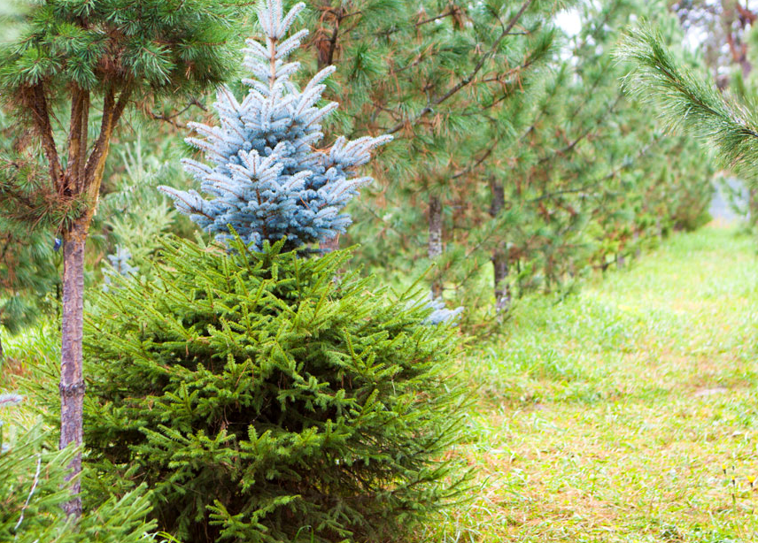
Отчет
об исполнении бюджета Калтайского сельского поселения за 2021 год

Slide 2
Калтайское сельское поселение
Бюджет Калтайского сельского поселения 2017-2021 гг.
тыс. руб.
 | 2017 год | 2018 год | 2019 год | 2020 год | 2021 год
Доходы | 23492,5 | 24591,1 | 23442,6 | 26565,6 | 27161,4
Расходы | 23486,3 | 25821,5 | 22828,6 | 27277,8 | 27099,1

Slide 3
Доходы и расходы Калтайского сельского поселения на 1 жителя в динамике (тыс. руб.) 2017-2021 годы
Калтайское сельское поселение
Год | Доходы (тыс. руб.) | Расходы (тыс. руб.) | Численность населения (чел.) | Доходы на 1 жителя (тыс. руб.) | Расходы на 1 жителя (тыс. руб.)
2017 | 23492,5 | 23486,3 | 4213 | 5,6 | 5,6
2018 | 24591,1 | 25821,5 | 4209 | 5,8 | 6,1
2019 | 23442,6 | 22828,6 | 4178 | 5,6 | 5,5
2020 | 26565,6 | 27277,8 | 4099 | 6,5 | 6,7
2021 | 27161,4 | 27099,1 | 4088 | 6,6 | 6,6

Slide 4
Доходы бюджета Калтайского сельского поселения в динамике 2017-2021 годы
Калтайское сельское поселение
2021 год

Slide 5
Структура доходов бюджета в 2021 году
Калтайское сельское поселение
тыс. руб.
Наименование дохода | План | Исполнение | % исполнения
Налоговые | 10 387,9 | 10 595,1 | 96,6
Неналоговые | 1 626,1 | 1 946,6 | 119,7
Безвозмездные поступления | 14 752,2 | 14 619,7 | 99,1
Итого | 26 766,2 | 27 161,4 | 101,5

Slide 6
Калтайское сельское поселение
Поступление налоговых доходов в 2021
году 10 595,1 тыс. руб.

Slide 7
Томский район
Калтайское сельское поселение
Поступление неналоговых доходов в 2021 году 1 946,6 тыс. руб.

Slide 8
Калтайское сельское поселение
Безвозмездные поступления в 2021 году 14 619,7 тыс. руб.

Slide 9
Калтайское сельское поселение
Расходы бюджета Калтайского сельского поселения в динамике (2017-2021 гг.)
Год | Расходы (тыс. руб.)
2017 | 23 486,3
2018 | 25 821,5
2019 | 22 828,6
2020 | 27 277,8
2021 | 27 099,1

Slide 10
Калтайское сельское поселение
Исполнение по расходам бюджета Калтайского сельского поселения
за 202 год
Основные направления
План 2021 год, тыс. руб.
Исполнено, тыс. руб.
% исполнения
Общегосударственные вопросы
9053,2
8822,7
97,4
Национальная оборона
285,0
285,0
100,0
Национальная безопасность и правоохранительная деятельность
322,0
321,9
100,0
Национальная экономика
3603,8
3603,7
100,0
Жилищно-коммунальное хозяйство
5559,1
5523,4
99,4
Охрана окружающей среды
418,1
418,1
100,0
Культура, кинематография
3 400,0
3 400,0
100,0
Социальная политика
4400,0
4400,0
100,0
Физическая культура и спорт
50,0
49,9
99,8
Межбюджетные трансферты общего характера
274,0
274,0
100,0
ИТОГО
27 365,6
27 099,1
99,0

Slide 11
Калтайское сельское поселение
Структура расходов бюджета Калтайского сельского поселения в 2021 году

Slide 12
Томский район
Калтайское сельское поселение
Финансовый результат исполнения бюджета
Калтайского сельского поселения в 2021 году
Результат исполнения бюджета
в 2021 году – профицит в сумме
62,3 тыс. руб.
Источники финансирования дефицита бюджета –
изменение остатков средств на счетах по учету средств бюджета

Slide 13
Контактная информация
Муниципальное образование
«Калтайское сельское поселение»
Администрация Калтайского сельского поселения
График работы:
с 9-00 до 17-00,
перерыв с 13-00 до 14-00
Адрес юридический: 634522, Томская область, Томский район,
с.Калтай, ул. Ленина, 72
Адрес фактический: 634523, Томская область, Томский район,
с.Курлек, ул. Трактовая, 48
Тел. 8(3822) 968385, факс 8(3822) 968293
Адрес электронной почты:
kaltaisp@mail.ru

